Slide 1

KnowSpace
ПМГ „Васил Друмев“ Велико Търново
Автори: Атанас Младенов Чобанов
Иван Тодоров Георгиев

Slide 2
Цели
Проектът „KnowSpace” има за цел да създаде виртуална среда, в която хората обменят и обогатяват знанията и уменията си. Използването на такава социална мрежа от ученици, учители и обикновени потребители реализира следните цели:
Стимулиране на успеха на учениците чрез интерактивен и познат начин на комуникация
Социална мрежа, която се отличава от останалите като цели потребителите си да се учат взаимно.

Slide 3

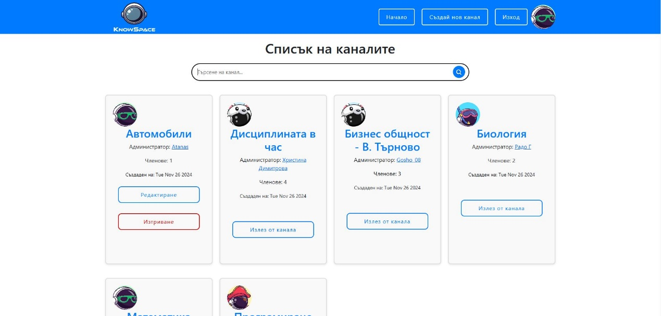
Предназначение
„KnowSpace“ е социална мрежа, предназначена да насърчава обмена на знания и умения между ученици, учители и широката общественост. Тя стимулира успеха чрез интерактивна комуникация и предлага уникално пространство за взаимно обучение, което се отличава от традиционните социални мрежи.

Slide 4






Използван софтуер
01
02
Visual Studio Code
Draw.io
03
04
PostgreSQL
Git и GitHub
05
Microsoft Office

Slide 5
Реализация:
Visual Studio Code | Създаването сорс кода на Node.js сървъра и визуализиращите EJS файлове
Draw.io | Моделиране на базата данни
PostgreSQL | Реализиране на базата данни
Passport.js и Express-Session библиотеки от Node Package Manager | Управление на профилите, бисквитките и сесиите
FreePik | Изображения
Microsoft Office | Създаване на придружаващата документация

Slide 6




Използвана литература и уеб сайтове
Bootstrap (https://getbootstrap.com/) – за стиловe
Uiverse (https://uiverse.io/) – за стиловe
NPM (https://www.npmjs.com/) – за библиотеки и модули
FreePik (https://www.freepik.com/) – за изображения
Passport.js (https://www.passportjs.org/) – за управление на бисквитките и сесиите на потребителите.

Slide 7
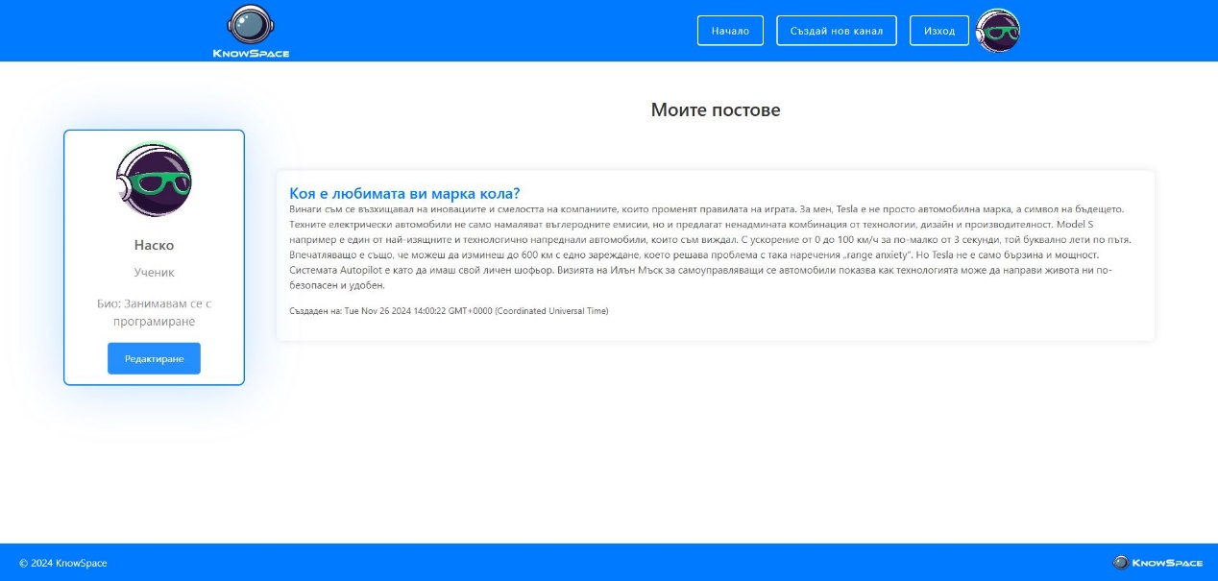
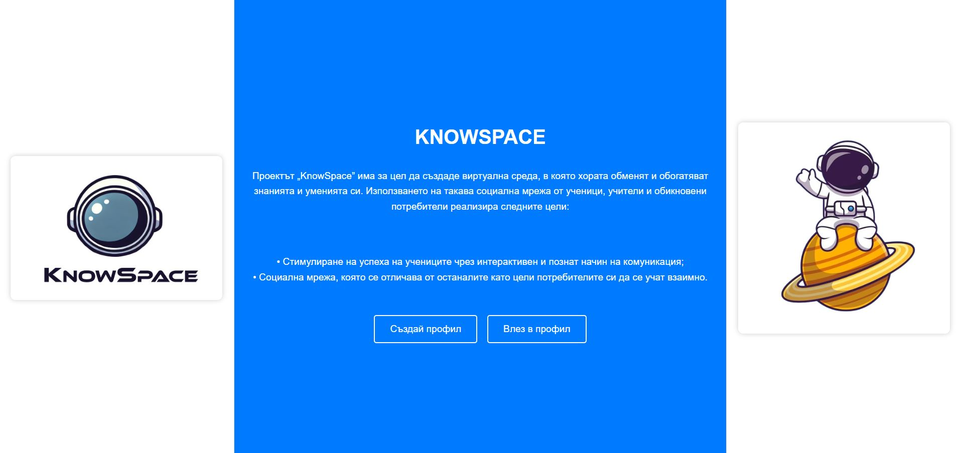
Заключение
Уебсайтът „KnowSpace“ представлява иновативна виртуална платформа за обмен на знания и умения между ученици, учители и обикновени потребители. Той предлага интерактивна среда, която стимулира ученето чрез социална комуникация. Реализирането на платформата подчертава важността на сътрудничеството и обмена на информация, като същевременно предлага лесен достъп до образователни ресурси и възможности за взаимодействие.

Slide 8

Благодаря за вниманието!
Демонстрация: https://know-space.onrender.com/

